Slide 1
進行方向の計算回数削減による
ソーシャルフォースモデルを用いた
人流シミュレーションの高速化
情報科学研究科 情報科学専攻 前川研究室
2281011 片寄颯人
Notes:
<番号>
視野を考慮した探索範囲削減による人流シミュレーションの高速化と題しまして千葉工業大学情報科学部情報工学科の片寄颯人が発表致します．

Slide 2
はじめに
人流シミュレーション
歩行者をエージェントでモデル化
駅や商業施設などの避難シミュレーション
→ソーシャルフォースモデル（SFM）
解析人数が増えるほど処理時間が長くなる
Notes:
<番号>
はじめに
人流シミュレーションは駅や商業施設などの歩行者の流れを解析することが可能です
人流を再現するモデルの一つにソーシャルフォースモデルがあります．
ソーシャルフォースモデルは，状況に応じてパラメータを追加や変更が可能です．
避難シミュレーションなどでは視野パラメータの追加が有効であるとされています．
ソーシャルフォースモデルを用いる人流シミュレーションは，解析人数が増えると処理時間が長くなります．
本研究は，SFMを用いる人流シミュレーションの精度を維持したまま高速化を図ることを目的とします．

Slide 3
はじめに
人流シミュレーション
歩行者をエージェントでモデル化
駅や商業施設などの避難シミュレーション
→ソーシャルフォースモデル（SFM）
解析人数が増えるほど処理時間が長くなる
本研究の目的
SFMを用いた人流シミュレーションの高速化
Notes:
<番号>
はじめに
人流シミュレーションは駅や商業施設などの歩行者の流れを解析することが可能です
人流を再現するモデルの一つにソーシャルフォースモデルがあります．
ソーシャルフォースモデルは，状況に応じてパラメータを追加や変更が可能です．
避難シミュレーションなどでは視野パラメータの追加が有効であるとされています．
ソーシャルフォースモデルを用いる人流シミュレーションは，解析人数が増えると処理時間が長くなります．
本研究は，SFMを用いる人流シミュレーションの精度を維持したまま高速化を図ることを目的とします．

Slide 4
SFMの解析手順
時間ステップ
エージェント
反復回数が多くなるほど
解析時間が長くなる
運動方程式の計算
エージェントの位置の更新

Slide 5
SFMの運動方程式
周囲の人を避ける動きをモデル化して
エージェントの動きを再現
 | エージェントの体重
 | エージェントの希望速度
 | エージェントの歩行速度
 | 時定数
Notes:
<番号>
ソーシャルフォースモデルは，1998年にhelbingらが提案したモデルであり，人を一定の質量と大きさを持つ粒子で近似したモデルです．
ソーシャルフォースモデルは，近傍のエージェントや壁などの障害物との相互作用を用いてエージェントの進行方向や進行速度を求めます．
また，解析対象によって視野などのパラメータを追加や変更することで，人流の再現が行われています．
この動画はシミュレーションの様子です．四角の枠が解析領域で，赤丸がエージェントになります．このように解析領域内にエージェントを粒子としてシミュレーションを行います

Slide 6
ソーシャルフォースモデル（SFM）
エージェント移動を決定する運動方程式
目的地
Notes:
<番号>
赤色の項は，目的地へ向かう力を算出しており，粒子群の赤丸の粒子に着目すると

Slide 7
ソーシャルフォースモデル（SFM）
エージェント移動を決定する運動方程式
目的地へ向かう力
目的地
Notes:
<番号>
赤色の項は，目的地へ向かう力を算出しており，粒子群の赤丸の粒子に着目すると

Slide 8
ソーシャルフォースモデル（SFM）
エージェント移動を決定する運動方程式
目的地へ向かう力
目的地
進行方向ベクトル の計算が必要
Notes:
<番号>
赤色の項は，目的地へ向かう力を算出しており，粒子群の赤丸の粒子に着目すると

Slide 9
ソーシャルフォースモデル（SFM）
エージェント移動を決定する運動方程式
目的地へ向かう力
目的地
周囲のエージェントから受ける力
Notes:
<番号>
赤色の項は，目的地へ向かう力を算出しており，粒子群の赤丸の粒子に着目すると

Slide 10
ソーシャルフォースモデル（SFM）
エージェント移動を決定する運動方程式
目的地へ向かう力
目的地
周囲のエージェントから受ける力
障害物から受ける力
Notes:
<番号>
赤色の項は，目的地へ向かう力を算出しており，粒子群の赤丸の粒子に着目すると

Slide 11
SFMの計算時間の削減
運動方程式＝
＋
＋
エージェントから受ける力の計算
エージェント数が多くなるほど計算回数が多くなる
→セル分割法による計算回数削減

Slide 12
セル分割法を用いたSFM
解析領域を格子状に分割することで
エージェント間距離を計算するエージェント数を削減
1
3
2
10
0
計算対象の
エージェント
4
0
視野範囲
5
6
9
11
7
8

Slide 13
セル分割法を用いたSFM
解析領域を格子状に分割することで
エージェント間距離を計算するエージェント数を削減
1
3
2
10
0
計算対象の
エージェント
4
0
視野範囲
5
6
9
11
7
8

Slide 14
セル分割法を用いたSFM
エージェント３：距離と角度の計算→判定
エージェント４：距離と角度の計算→判定
エージェント６：距離と角度の計算→判定
エージェント９：距離と角度の計算→判定→力の計算
解析領域を格子状に分割することで
エージェント間距離を計算するエージェント数を削減
1
3
2
10
0
計算対象の
エージェント
4
0
視野範囲
5
6
9
11
7
8

Slide 15
SFMの計算時間の削減
運動方程式＝
＋
＋
エージェントから受ける力の計算
エージェントから受ける力の計算
エージェント数が多くなるほど計算回数が多くなる
→セル分割法による計算回数削減
障害物から受ける力
さらなる高速化には
の計算回数削減が必要
目的地に向かう力

Slide 16
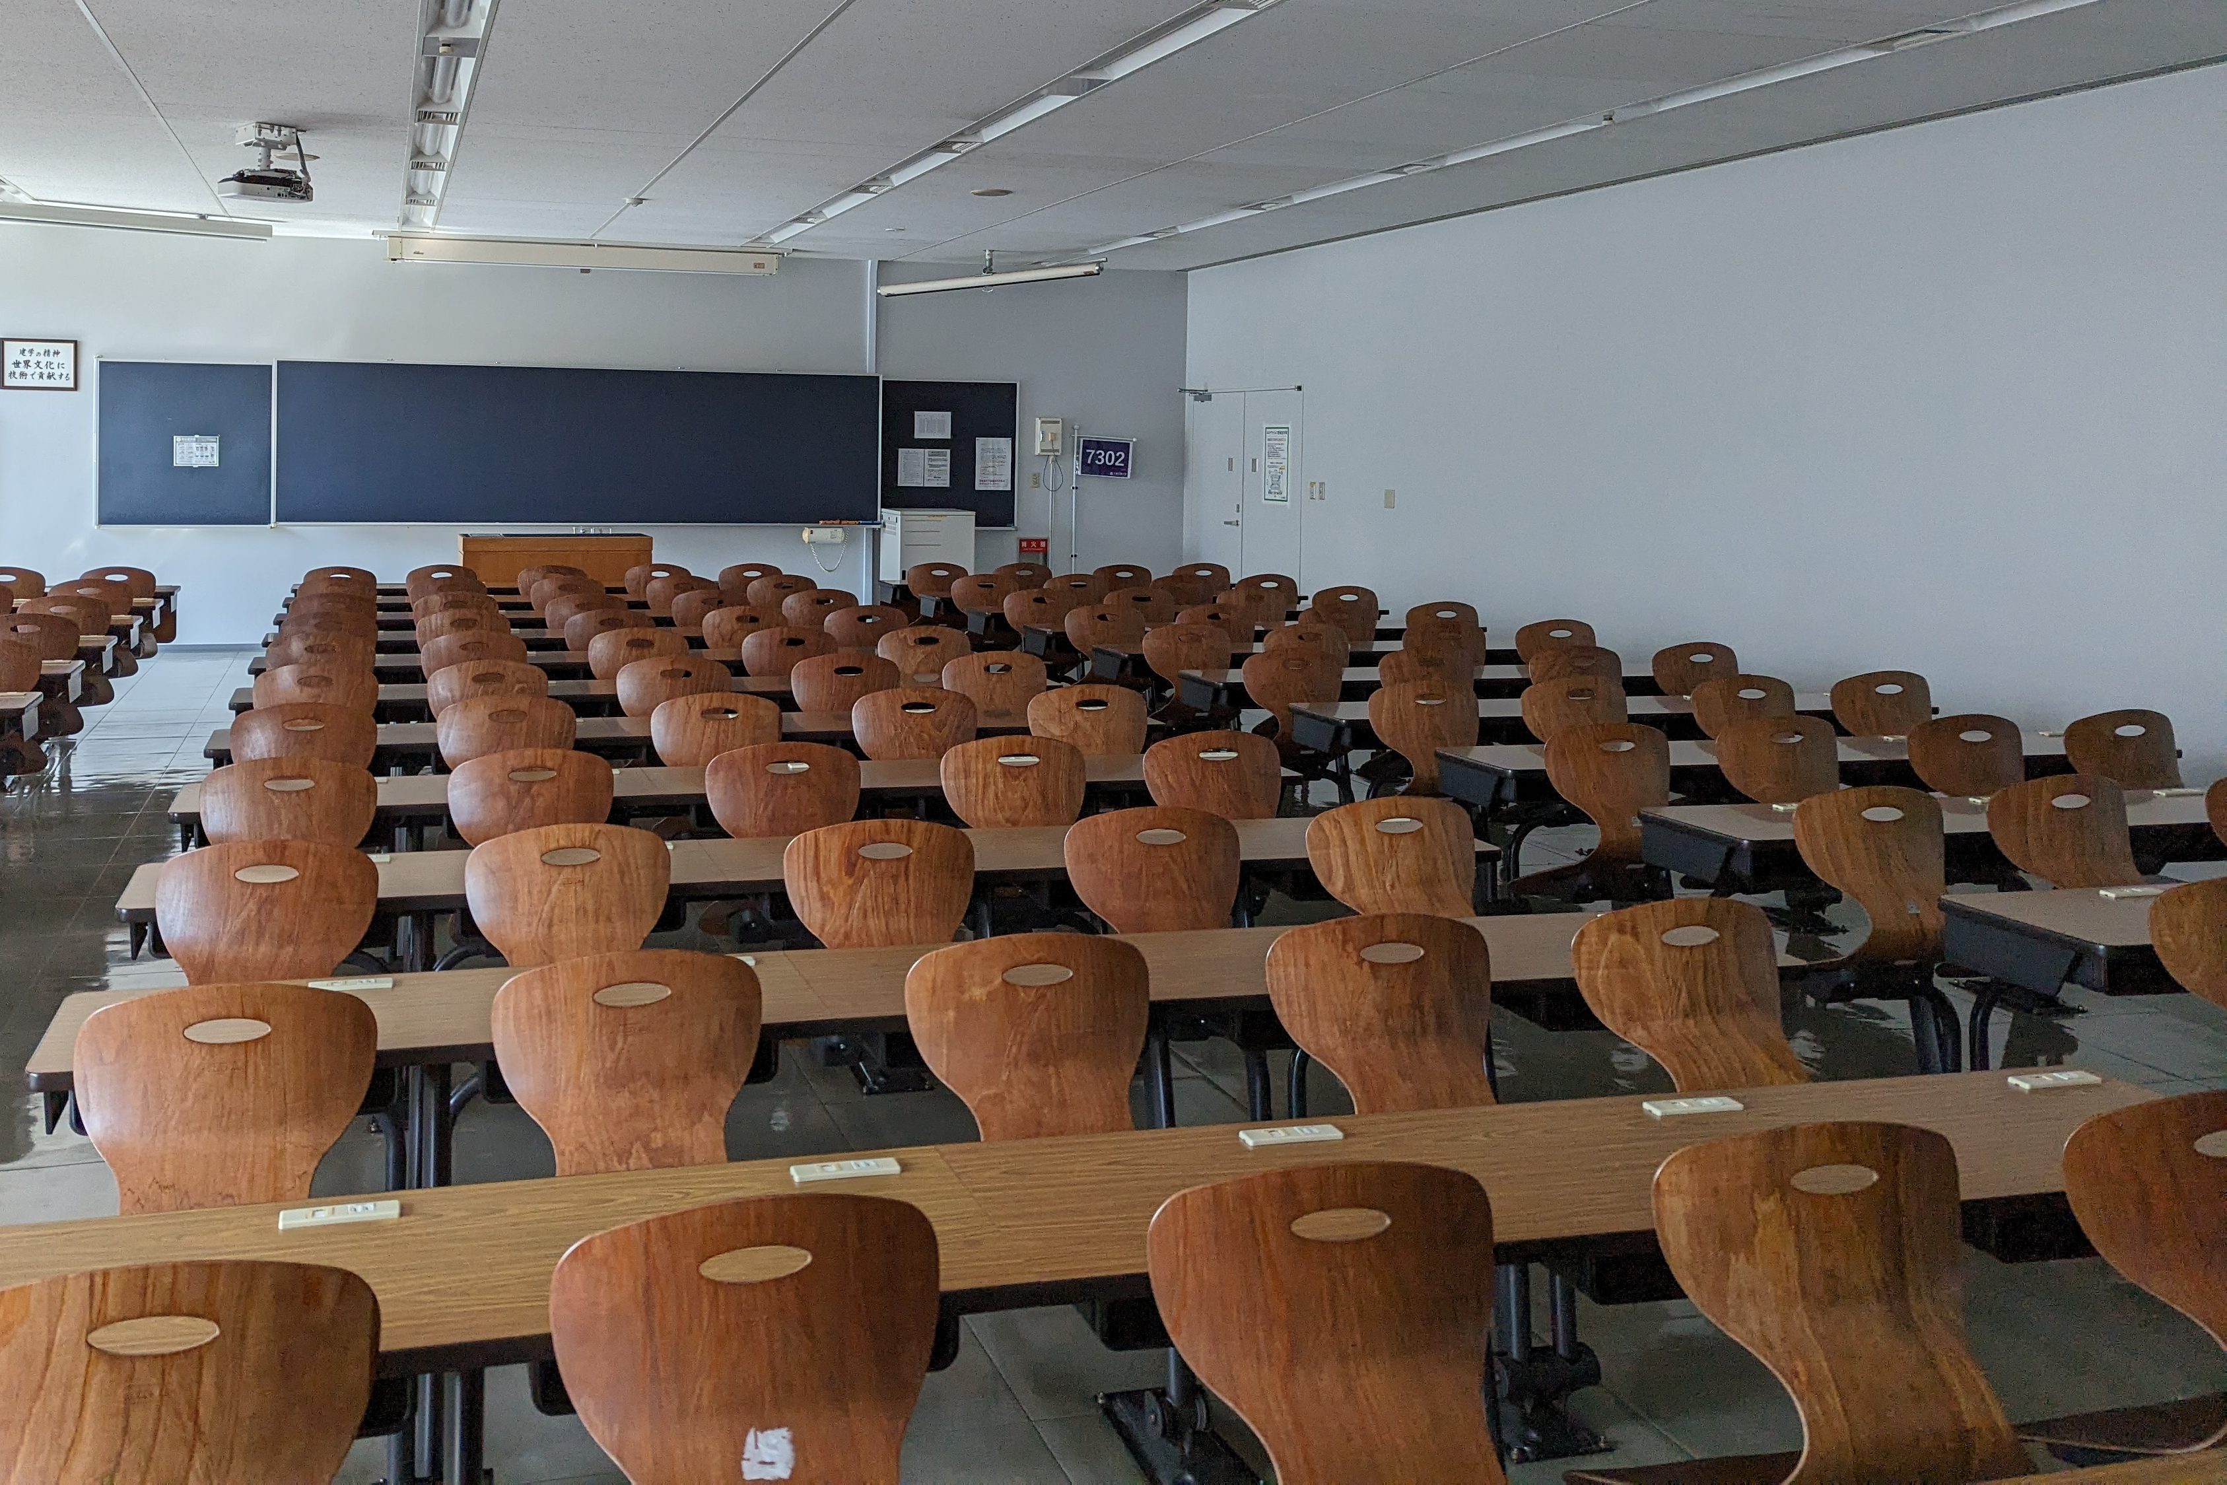
提案手法の方針
運動方程式＝
＋
＋
目的地に向かう力の計算
障害物から受ける力の計算
・進行方向ベクトル はエージェントの座標に応じて決まる
・障害物は座標が変化しない
→エージェントの座標に応じて決まる
エージェントから受ける力の計算
セル分割法を用いたSFM
近似領域に無駄な領域が存在
→近似領域の精度を高める余地がある
提案手法
目的地へ向かう力
障害物から受ける力
の計算を簡略化
→高速化を目指す

Slide 17
提案手法の方針
運動方程式＝
＋
＋
目的地に向かう力の計算
障害物から受ける力の計算
・進行方向ベクトル はエージェントの座標に応じて決まる
・障害物は座標が変化しない
→エージェントの座標に応じて決まる
エージェントから受ける力の計算
セル分割法を用いたSFM
近似領域に無駄な領域が存在
→近似領域の精度を高める余地がある
本研究
目的地へ向かう力
障害物から受ける力
：計算を簡略化
：近似領域を高精度化
エージェントから受ける力の計算

Slide 18
提案手法の方針
運動方程式＝
＋
＋
障害物から受ける力の計算
障害物は座標が変化しない
目的地に向かう力の計算
進行方向ベクトル はエージェントの座標に応じて決まる

Slide 19
提案手法の方針
運動方程式＝
＋
＋
障害物から受ける力の計算
障害物は座標が変化しない
目的地に向かう力の計算
進行方向ベクトル はエージェントの座標に応じて決まる
提案手法
目的地へ向かう力
障害物から受ける力
の計算を簡略化
→高速化を目指す

Slide 20
提案手法
解析領域を格子状に分割
あらかじめ格子ごとのエージェント進行方向を設定
目的地
障害物
解析領域

Slide 21
提案手法
解析領域を格子状に分割
あらかじめ格子ごとのエージェント進行方向を設定
0
目的地
障害物
解析領域

Slide 22
提案手法
解析領域を格子状に分割
あらかじめ格子ごとのエージェント進行方向を設定
机
目的地
障害物
解析領域

Slide 23
提案手法
解析領域を格子状に分割
あらかじめ格子ごとのエージェント進行方向を設定
経由地
机
目的地
障害物
解析領域

Slide 24
提案手法
解析領域を格子状に分割
あらかじめ格子ごとのエージェント進行方向を設定
0
0
経由地
0
机
目的地
0
障害物
解析領域
0
0

Slide 25
提案手法を用いたSFM
解析中は配列を参照
目的地へ向かう力
障害物から受ける力
の計算を削減
時間ステップ
あらかじめ計算
エージェント
時間ステップ
運動方程式＝
＋
＋
エージェント
運動方程式＝
運動方程式＝
＋データ参照

Slide 26
提案手法を用いたSFM
解析中は配列を参照
目的地へ向かう力
障害物から受ける力
の計算を削減
→解析中に計算が必要
エージェントを避ける力の
計算時間を削減
→さらなる高速化が見込める
時間ステップ
エージェントを避ける力
あらかじめ計算
エージェント
時間ステップ
運動方程式＝
＋
＋
エージェント
運動方程式＝
運動方程式＝
＋データ参照

Slide 27
エージェントを避ける力の計算時間削減
・単純なセル分割法
影響範囲外のエージェント間距離も計算
→無駄な処理
・提案手法
影響範囲に合わせた近似領域を設定
→エージェント間距離の計算回数を削減

Slide 28
近似領域の高精度化
・単純なセル分割法
影響範囲外のエージェント間距離も計算
→無駄な処理
・提案手法
影響範囲に合わせた近似領域を設定
→エージェント間距離の計算回数を削減
3
エージェント３：距離と角度の計算→判定
エージェント４：距離と角度の計算→判定
エージェント６：距離と角度の計算→判定
エージェント９：距離と角度の計算→判定→力の計算
4
6
9
3
エージェント３：距離と角度の計算→判定
エージェント９：距離と角度の計算→判定→力の計算
4
6
9

Slide 29
近似領域の高精度化
近似領域の設定方法
座標や進行方向に応じて数多く存在
→セルの選択に時間がかかる
エージェント間距離を計算する領域の形状は四角形を維持
→範囲内に含まれるかどうかを高速に判定可能

Slide 30
近似領域の設定方法
進行方向（上下左右）の分類方法
・エージェントの進行方向ベクトルや視野角
・セル分割法のセルの座標
→さまざまな方法が考えられる
本研究
近似領域の設定を6パターン設定
パターン１ | セル分割法
パターン２ | エージェントの進行方向
パターン３ | エージェントの進行方向と視野座標
パターン４ | エージェントの座標と視野座標
パターン５ | 視野座標とセルの座標
パターン６ | エージェントの進行方向

Slide 31
各パターンの進行方向分類方法
表などで説明する

Slide 32
評価
提案手法の有効性を評価するために
SFMを用いた人流シミュレーションを行う
既存手法：セル分割法を用いたSFM
提案手法：進行方向計算中の演算回数削減

Slide 33
エージェントの初期配置
交差の配置
直進の配置
解析領域 | 50m × 50m
エージェント数 | 可変
壁粒子数 | 0
1エージェントあたり の経由地 | 0
解析領域 | 50m × 50m
エージェント数 | 40
壁粒子数 | 可変
1エージェントあたりの経由地数 | １
エージェントの初期配置位置
経由地・目的地
障害物

Slide 34
エージェントの初期配置
エージェントの初期配置位置
経由地・目的地
障害物
交差の配置
直進の配置
解析領域 | 50m × 50m
エージェント数 | 可変
壁粒子数 | 0
1エージェントあたりの経由地 | 0
解析領域 | 50m × 50m
エージェント数 | 40
壁粒子数 | 可変
1エージェントあたりの経由地数 | １

Slide 35
測定条件
関連研究を参考にパラメータを設定
格子サイズ | 〜

Slide 36
評価環境
 | マシン１ | マシン２
CPU | Intel Xeon E5-2687W v2 | Intel Xeon E5-2667W v2
Memory | 64GB | 32GB
OS | Linux 4.12.9 | Linux 6.5.8
GCC version | 7.2.0 | 13.2.0
最適化 オプション | -O3

Slide 37
評価環境
CPU | Intel Xeon E5-2687W v2
Memory | 32GB
OS | Linux 4.12.9
GCC version | 7.2.0
最適化 オプション | -O3

Slide 38
通路幅2mのときの実行時間

Slide 39
通路幅を変えたときの高速化率

Slide 40
壁粒子数を変えたときの高速化率

Slide 41
解析精度

Slide 42
考察的な？
（エージェント間距離の計算回数削減に繋げたい）

Slide 44
評価環境
CPU | Intel Xeon E5-2667W v2
Memory | 64GB
OS | Linux 6.5.8
GCC version | 13.2.0
最適化 オプション | -O3

Slide 45
エージェント間距離の計算回数[ 回]
括弧内の数字は削減率
人数 | パターン
 | 1(既存) | 2 | 3 | 4 | 5 | 6
3,000 | 5.1 | 3.9 (24%) | 4.0 (23%) | 4.4 (15%) | 4.1 (21%) | 4.4 (15%)
5,000 | 14.4 | 10.9 (24%) | 11.1 (23%) | 12.2 (15%) | 11.4 (21%) | 12.2 (15%)
7,500 | 33.1 | 25.2 (24%) | 25.8 (22%) | 28.3 (15%) | 26.7 (20%) | 28.3 (15%)

Slide 46
パターンごとの実行時間[s]
人数 | パターン
 | 1(既存) | 2 | 3 | 4 | 5 | 6
3,000 | 2,636 | 2,123 | 2,140 | 2,307 | 2,184 | 2,292
5,000 | 7,435 | 5,941 | 6,016 | 6,463 | 6,162 | 6,453
7,500 | 1,7198 | 13,730 | 13,985 | 15,048 | 14,931 | 15,036

Slide 47
パターンごとの実行時間[s]
人数 | パターン
 | 1(既存) | 2 | 3 | 4 | 5 | 6
3,000 | 2,636 | 2,123 | 2,140 | 2,307 | 2,184 | 2,292
5,000 | 7,435 | 5,941 | 6,016 | 6,463 | 6,162 | 6,453
7,500 | 1,7198 | 13,730 | 13,985 | 15,048 | 14,931 | 15,036
一番高速な手法
パターン１（進行方向ベクトルeを用いた手法）
既存手法と同精度で高速な手法
パターン2(進行方向ベクトルeと視野座標を用いた手法)

Slide 48
パターンごとの高速化率[倍]
グラフを見つけ出して挿入

Slide 49
おわりに
SFMを用いた人流シミュレーションを高速化するために
エージェントの進行方向計算中の演算回数を削減
提案手法
格子分割を用いた進行方向計算回数削減で最大△倍
エージェント間距離の計算回数削減で最大△倍
→提案手法よりも高速に解析できることを確認

Slide 50
おわりに
Notes:
<番号>

